Slide 1
Kierunki oraz problemy rozwoju turystyki, rekreacji i edukacji na obszarze Kozienickiego Parku Krajobrazowego i jego otuliny Warsztat - 09.04.2018 r. Pionki mgr Mariusz Gunia

Slide 2
UWARUNKOWANIA ROZWOJU FUNKCJI TURYSTYCZNEJ, REKREACYJNEJ I EDUKACYJNEJ

Slide 3
Uwarunkowania wynikające z położenia Parku na tle regionu
Lokalizacja w regionie radomskim dosyć ubogim w tereny o wysokim potencjale dla rozwoju turystyki,
Położenie w bliskim sąsiedztwie dużego ośrodka miejskiego – Radomia,
Zasięg oddziaływania turystycznego Parku obejmuje Warszawę,
Ze względu na zachowane walory – pełnienie funkcji regionalnego ośrodka turystycznego południowego Mazowsza.

Slide 4
Walory Kozienickiego Parku Krajobrazowego
Walory turystyczne - wg. O. Rogalewskiego (1979): krajoznawcze, wypoczynkowe i specjalistyczne.
Walory krajoznawcze - wg. T. Lijewskiego i in. (2008): krajoznawcze walory przyrodnicze oraz krajoznawcze walory antropogeniczne.
Krajoznawcze walory przyrodnicze: walory ukształtowane bez ingerencji człowieka (osobliwości flory i fauny, doliny rzeczne, źródła, obiekty geologiczne), walory wytworzone przez człowieka (zabytki i miejsca pamięci) oraz walory, w których ingerencja człowieka nie wpływa na ich charakter (punkty widokowe).
Krajoznawcze walory antropogeniczne: obiekty archeologiczne, zabytki urbanistyki i architektury, upamiętnione miejsca historyczne, zabytki techniki, muzea i zbiory, obiekty i ośrodki kultury ludowej, obiekty współczesne i imprezy.

Slide 5
Walory Kozienickiego Parku Krajobrazowego
Zabytek: magazyn – suszarnia szyszek w miejscowości Augustów

Slide 6
Walory Kozienickiego Parku Krajobrazowego
Doliny rzeczne - dolina Zagożdżonki

Slide 7
Walory Kozienickiego Parku Krajobrazowego
Cechy niezbędne, określające minimum walorów wypoczynkowych:
czyste powietrze (wolne od zanieczyszczeń)
walory estetyczne krajobrazu
cisza, spokój (niewystępowanie źródeł hałasu)
niewystępowanie zasadniczych przeciwwskazań klimatycznych
niski stopień urbanizacji
Cechy korzystne, podnoszące wartość wypoczynkową:
szczególne walory widokowe krajobrazu
korzystne warunki do uprawiania czynnego wypoczynku
- przydatność terenów do wędrówek pieszych i kolarskich
- przydatność terenów do sportów zimowych i wędrówek narciarskich
- przydatność wód do kąpieli, sportów i wędrówek wodnych
korzystne warunki bioklimatyczne
Walory specjalistyczne: myślistwo oraz wędkarstwo
Walory wypoczynkowe: wg. J. Wyrzykowskiego (1986)

Slide 8
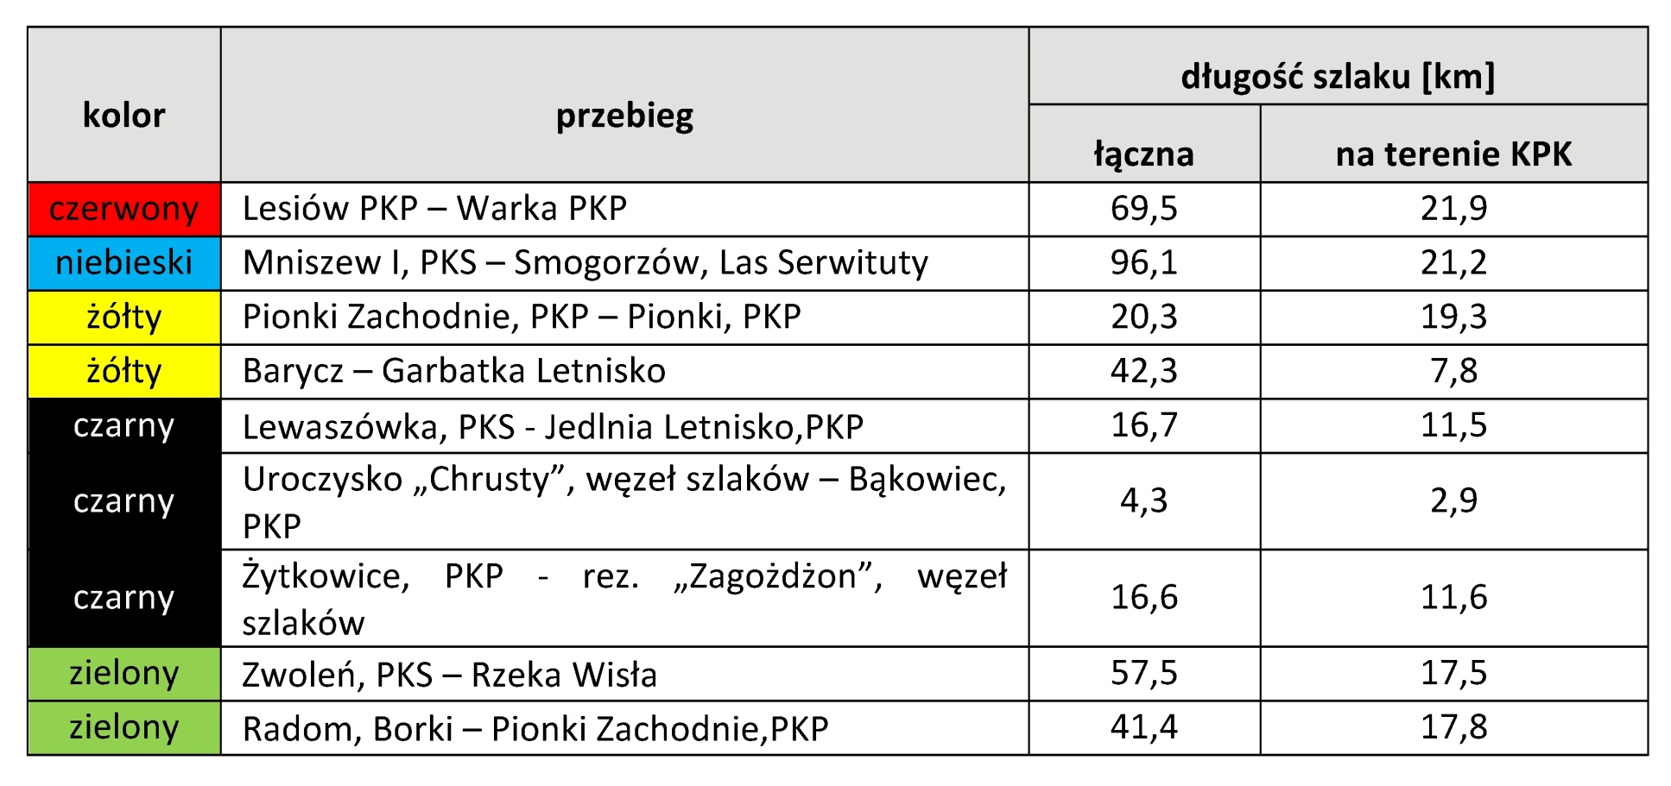
Infrastruktura turystyczna
Szlaki piesze - 9 oznakowanych szlaków pieszych, zarządzanych przez PTTK. Łączna długość szlaków w KPK to 131,5 km.

Slide 9
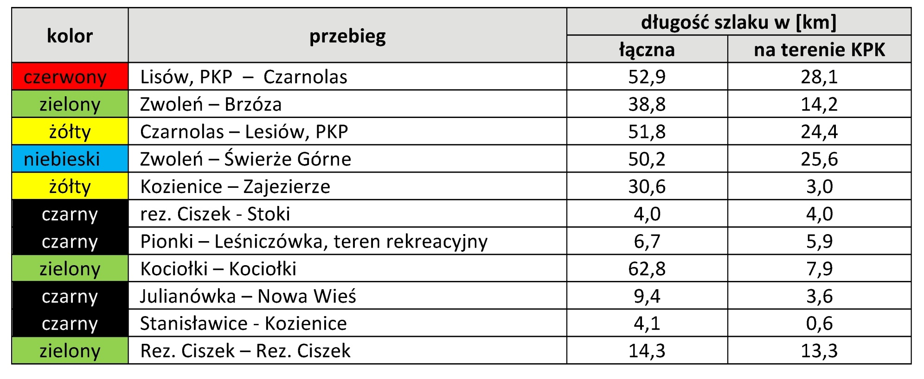
Infrastruktura turystyczna
Szlaki rowerowe - 11 oznakowanych szlaków rowerowych. Łączna długość szlaków w KPK to 130,6 km.

Slide 10
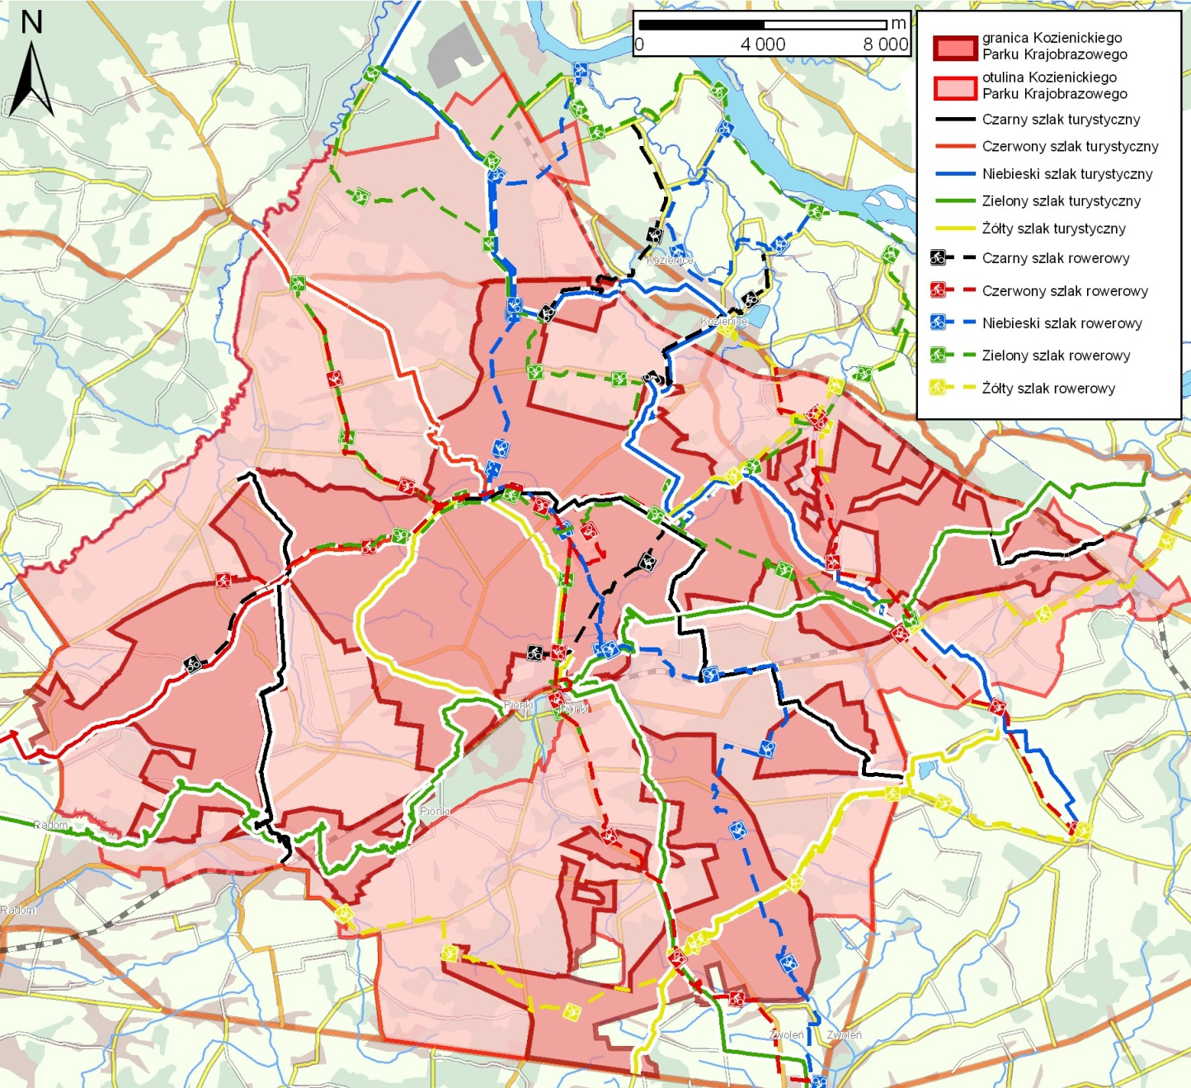
Infrastruktura turystyczna

Slide 11
Infrastruktura turystyczna
Ośrodki jeździectwa (w sąsiedztwie Parku) i szlaki konne (rejon Rezerwatu Przyrody „Źródło Królewskie”),
Szlaki Nordic Walking (Nadleśnictwo Kozienice),
Trasy narciarstwa biegowego (leśnictwo Molendy),
Ścieżki dydaktyczne: Ścieżka dydaktyczna „Królewskie Źródła”, Ścieżka przyrodniczo-leśna „Śródborze”, Ścieżka przyrodniczo-leśna w rezerwacie przyrody „Jedlnia”, Ścieżka przyrodniczo-leśna „Miodne”, Ścieżka przyrodniczo-krajobrazowa „Krępiec”, Ścieżka dydaktyczna przyrodniczo-leśna „Dąbrowa nad Zagożdzonką”.

Slide 12
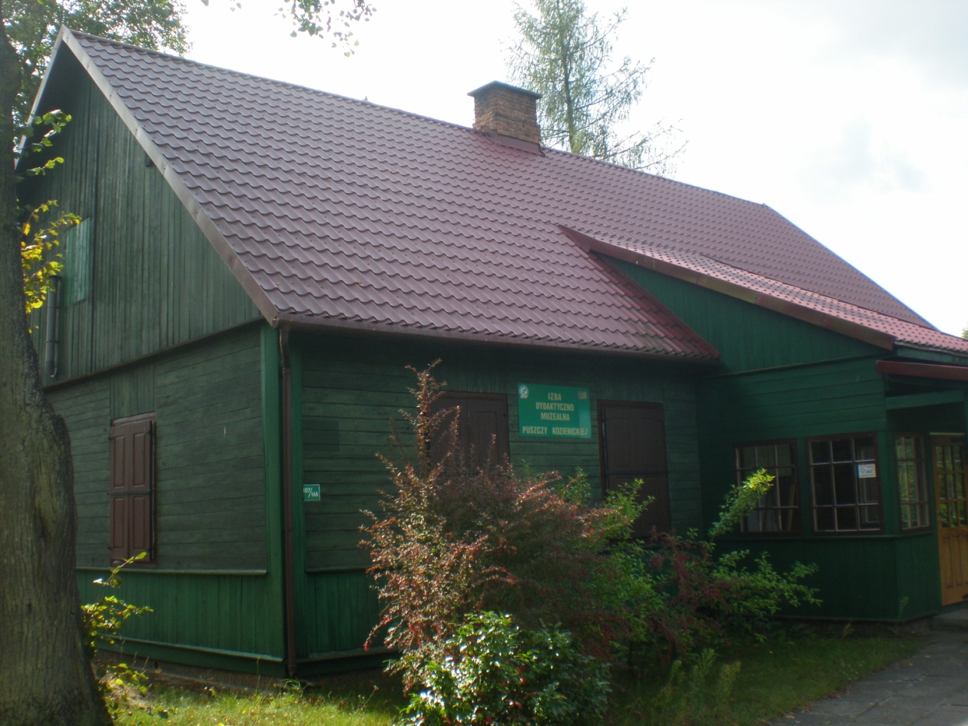
Infrastruktura edukacyjna
Leśny Ośrodek Edukacyjny im. red. Andrzeja Zalewskiego w Jedlni-Letnisko,
Ośrodek edukacyjny Kozienickiego Parku Krajobrazowego w Augustowie,
Przystanek Historia Centrum Edukacyjnego IPN w Augustowie,
Izba Edukacji Leśnej przy Nadleśnictwie Zwoleń,
Szkółka leśna „Przejazd”.

Slide 13
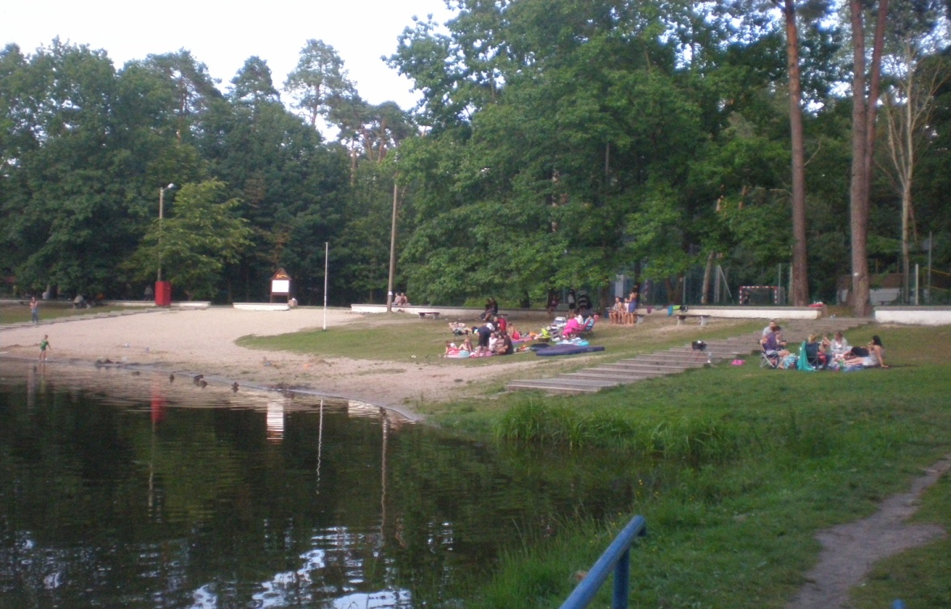
Turystyka w Kozienickim Parku Krajobrazowym
Rodzaje turystyki w Parku:
krajoznawcza (rozwój nowych form: geocaching i bieg na orientację),
przyrodnicza (rozwój nowych form: birdwatching),
piesza i rowerowa (rozwój nowych form: Nordic Walking),
narciarska i jeździecka.

Slide 14
Ruch turystyczny
największy ruch turystyczny odnotowano w rejonie Królewskich Źródeł, a następnie w rejonie Jedlni,
w skali roku największa frekwencja była w dni wolne od pracy w okresie od wiosny do jesieni, zaś najniższa w okresie zimowym (w dni robocze),
największy udział wśród odwiedzających mieli piesi (85%), a następnie rowerzyści (11%),
turyści głównie przyjeżdżali z Radomia (39%), a następnie z Pionek (14%), Kozienic (8%) i Warszawy (8%),
odwiedzający Puszczę Kozienicką nocują głównie we własnym mieszkaniu lub u swojej rodziny lub przyjaciół (64%), ośrodku wypoczynkowym (11%) i kwaterze prywatnej (11%),
głównym środkiem transportu służącym dotarciu do Puszczy Kozienickiej jest samochód osobowy,
Puszcza Kozienicka odwiedzana jest głównie przez rodziny lub/i znajomych,
Puszcza Kozienicka odwiedzana jest z następujących powodów: zdrowie, spokój, odreagowanie stresu, możliwość kontaktu z przyrodą, a także czas spędzony z bliskimi i rekreacja.
Źródło: Taczanowska K. 2017. Opracowanie mierników i narzędzi pomiaru efektywności wykorzystania obiektów turystycznych Lasów Państwowych. Sprawozdanie cząstkowe 31.07.2017 r. BOKU, Wiedeń.

Slide 15
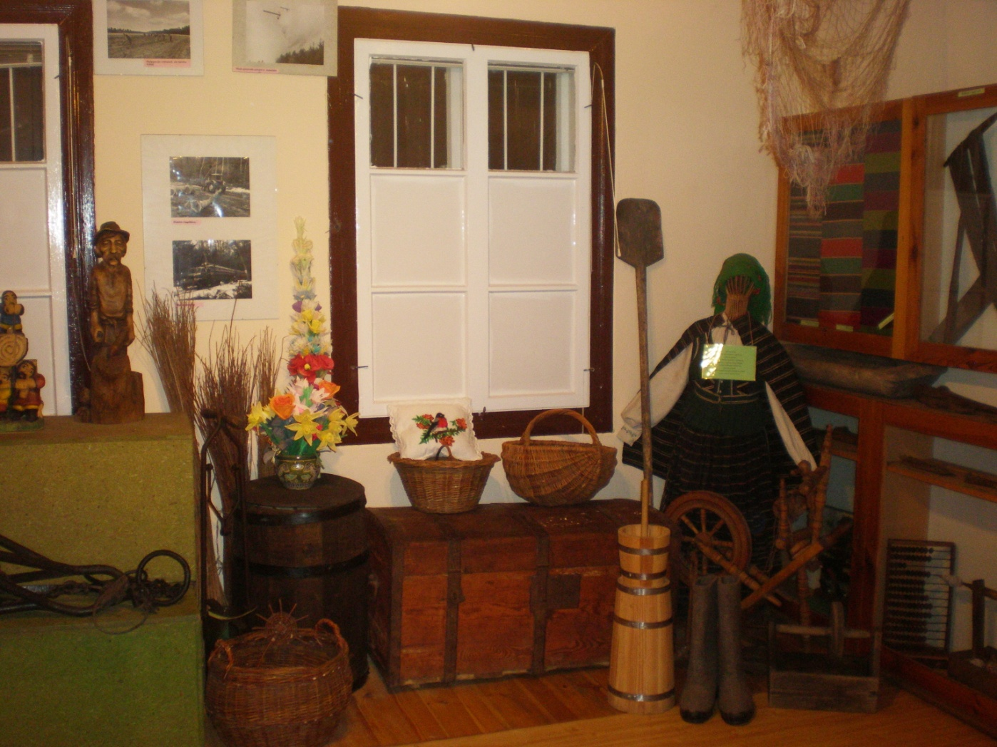
Działalność edukacyjna w Kozienickim Parku Krajobrazowym
warsztaty ekologiczne,
konkursy,
broszury, mapy i ulotki,
imprezy plenerowe ,
zielone szkoły,
gry i zabawy,
lekcje,
wycieczki,
wystawy tematyczne,
szkolenia.

Slide 16
PROBLEMY ROZWOJU FUNKCJI TURYSTYCZNEJ, REKREACYJNEJ I EDUKACYJNEJ

Slide 17
Stan rozpoznania
Dobry stan rozpoznania zagospodarowania turystycznego, rekreacyjnego, edukacyjnego (mapy, broszury, przewodniki).
Częściowy stan rozpoznania ruchu turystycznego (ograniczony do 4 punktów: Jedlnia, Przejazd, Zbiornik Budowa, Królewskie Źródła) – ramach projektu: „Opracowanie mierników i narzędzi pomiaru efektywności wykorzystania obiektów turystycznych Lasów Państwowych”.
Fragmentaryczne rozpoznanie walorów wypoczynkowych.
Potrzeba opracowania przewodnika turystycznego KPK.

Slide 18
Organizacja
znacząca dynamika zmian w infrastrukturze turystycznej realizowana przez wiele podmiotów (KPK, 3 nadleśnictwa, PTTK, jednostki samorządu terytorialnego, organizacje pozarządowe, inne podmioty),
zmiany w rozwoju poszczególnych formach turystyki (birdwatching czy motocross?),
brak podmiotu zarządzającego ścieżkami rowerowymi,
brak aktualnej informacji przestrzennej (m.in. nieujednolicone dane dotyczące przebiegu szlaków turystycznych).

Slide 19
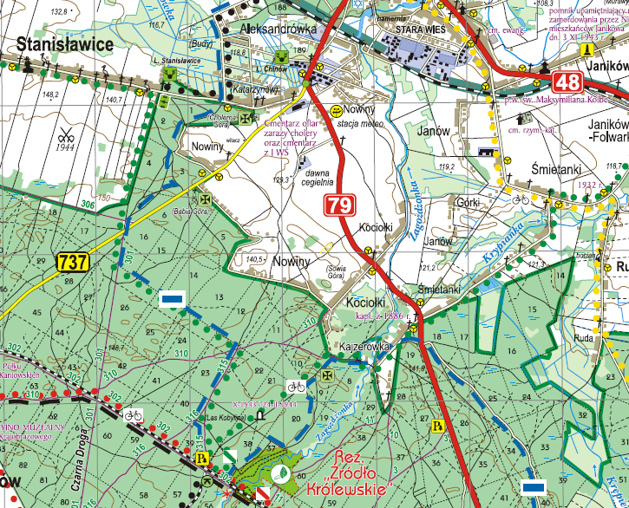
Organizacja
Szlak zielony rowerowy – zmiana przebiegu
Źródło: Mapa przyrodniczo-krajobrazowa 1: 70 000. Kozienicki Park Krajobrazowy imienia profesora Ryszarda Zaręby. Mazowiecki Zespół Parków Krajobrazowych, Otwock.

Slide 20
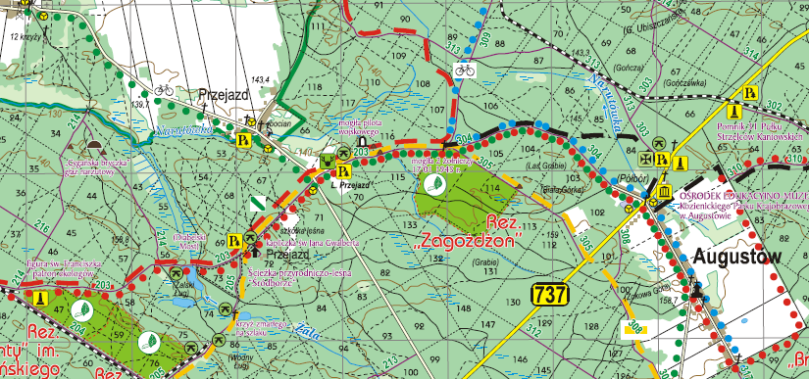
Utrudnienia na szlakach turystycznych
kolizje z infrastrukturą drogową i kolejową,
fragmenty szlaków o ruchu pieszym i rowerowym,
Źródło: Mapa przyrodniczo-krajobrazowa 1: 70 000. Kozienicki Park Krajobrazowy imienia profesora Ryszarda Zaręby. Mazowiecki Zespół Parków Krajobrazowych, Otwock.

Slide 21
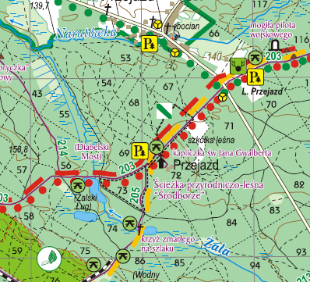
Utrudnienia na szlakach turystycznych
fragmenty szlaków rowerowych i ścieżek dydaktycznych.
Źródło: Mapa przyrodniczo-krajobrazowa 1: 70 000. Kozienicki Park Krajobrazowy imienia profesora Ryszarda Zaręby. Mazowiecki Zespół Parków Krajobrazowych, Otwock.

Slide 22
Zagrożenia
Wewnętrzne:
degradacja lasów – związana z ruchem samochodów osobowych i quadów, parkowanie w miejscach do tego niewyznaczonych,
zaśmiecanie terenu – obserwowane głównie w miejscach odbywania się ruchu turystycznego,
ruch pieszy i rowerowy poza wyznaczonymi szlakami,
nadmierny ruch turystyczny w rejonie zalewu w Garbatce-Letnisko, Rezerwatu przyrody „Jedlnia”, Rezerwatu przyrody „Źródło Królewskie” oraz szlakach pieszych i rowerowych.
Zewnętrzne:
funkcjonowanie oczyszczalni ścieków w Pionkach.

Slide 23
Zagrożenia
Rejon rezerwatu przyrody „Źródło Królewskie”

Slide 24
Aspekty prawne wyznaczania kierunków i zasad rozwoju oraz celów kształtowania funkcji turystycznej, rekreacyjnej i edukacyjnej

Slide 25
Strategia/plan
Plan ochrony parku krajobrazowego – dyrektor zespołu parków krajobrazowych,
Plan ochrony rezerwatu – regionalny dyrektor ochrony środowiska,
Strategia rozwoju – samorządy,
Studium uwarunkowań i kierunków zagospodarowania przestrzennego – samorząd gminny,
Program ochrony przyrody – nadleśnictwa,
Program rozwoju turystyki – samorządy.

Slide 26
Plan ochrony
Rozporządzenie Ministra Środowiska z dnia 12 maja 2005 r. w sprawie sporządzania projektu planu ochrony dla parku narodowego, rezerwatu przyrody i parku krajobrazowego, dokonywania zmian w tym planie oraz ochrony zasobów, tworów i składników przyrody:
§ 14 ust. 1 pkt 10 opracowanie koncepcji ochrony zasobów, tworów i składników przyrody oraz wartości kulturowych parku krajobrazowego, w szczególności:
określenie strategicznych celów ochrony parku krajobrazowego,
określenie zasad i kierunków prowadzenia gospodarki rolnej, leśnej i rybackiej oraz zagospodarowania przestrzennego, umożliwiających realizację celów parku krajobrazowego,
określenie sposobów korzystania z obszarów parku krajobrazowego udostępnianych dla celów naukowych, edukacyjnych, turystycznych, rekreacyjnych, amatorskiego połowu ryb i dla innych form gospodarowania,
określenie działań edukacyjnych, które w razie potrzeby mogą być prowadzone w oparciu o wartości przyrodnicze i kulturowe parku krajobrazowego.

Slide 27
Operat kształtowania funkcji turystycznych, rekreacyjnych i edukacyjnych - Część II Strategia ochrony

Slide 28
Zakres strategii ochrony
cele kształtowania funkcji turystycznej, rekreacyjnej i edukacyjnej,
zasady i kierunki rozwoju funkcji turystycznej, rekreacyjnej i edukacyjnej,
propozycje ustaleń do studiów uwarunkowań i kierunków zagospodarowania przestrzennego, miejscowych planów zagospodarowania przestrzennego oraz innych dokumentów strategicznych dotyczące rozwoju funkcji turystycznych i edukacyjnych oraz eliminacji lub ograniczenia zagrożeń wewnętrznych lub zewnętrznych wynikających z tego tytułu,
propozycje rozwoju systemu szlaków turystycznych oraz towarzyszącej im infrastruktury wykorzystania walorów krajobrazowych i kulturowych w rozwoju funkcji turystycznych i edukacyjnych,
prognoza stanu w perspektywie 20-letniej.

Slide 29
Warsztat – praca zespołowa
Atrakcje turystyczne KPK.
Zagrożenia dla KPK i otuliny wynikające z rozwoju funkcji turystycznej, rekreacyjnej i edukacyjnej.
Rodzaje turystyki w KPK.
Infrastruktura turystyczna w KPK i otulinie.
Działania edukacyjne.
Obszary rozwoju turystyki, rekreacji i edukacji w KPK i otulinie.
Problemy rozwoju turystyki, rekreacji i edukacji w KPK i otulinie.
Zagospodarowanie przestrzenne.

